Slide 1
如何制定学期班级
工作计划
红缨研培部

Slide 2
1
学期班级工作计划制定的目的与意义
目录
2
学期班级工作计划制定的基本结构与内容
3
学期班级工作计划撰写方法与技巧

Slide 3
Part
01
班级工作计划制定的目的与意义

Slide 4
制定班级学期计划重要性
幼儿园班级工作计划的制定对于保证幼儿园教育质量、促进幼儿全面发展、营造良好的班级氛围起着关键作用。
通过工作计划，教师可以有目标地进行教学和管理工作，促进幼儿的全面发展，培养良好的行为习惯和情感态度。
工作计划的制定有助于教师与家长的合作，形成良好的家园联系，共同关注幼儿的发展和问题。
因此，幼儿园班级工作计划的制定是非常重要的，需要教师和管理者高度重视，全力以赴。

Slide 5
教师在计划中思考什么?
结合本班实际与幼儿的需要和水平
确立明确的教育活动目标
选择适当在的教育活动内容
有效的利用教育资源
选择适宜的教育手段
有重点的设计教学过程
以保证教育活动能够科学有序的进行，达到预期的效果

Slide 6
Part
02
学期班级工作计划制定的基本结构与内容

Slide 7
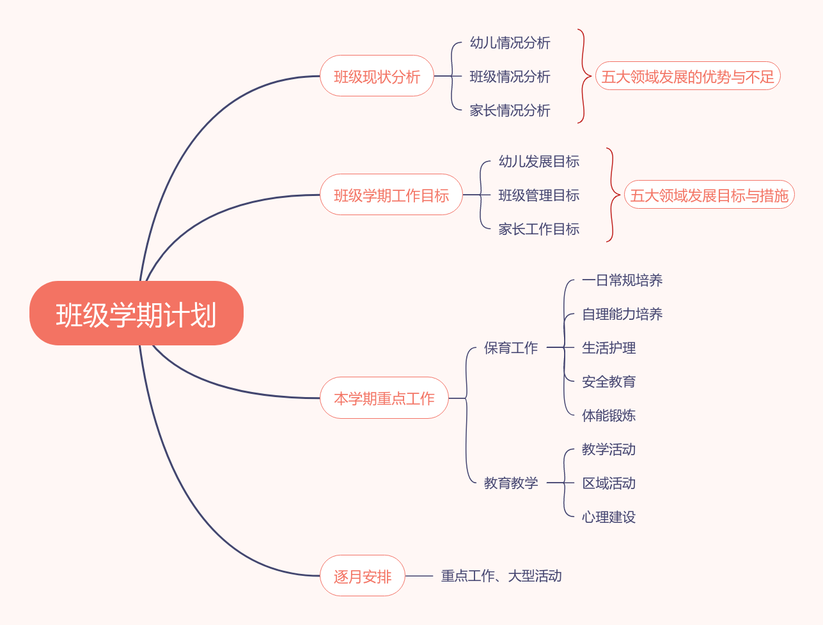

Slide 8
Part
03
学期班级工作计划撰写方法与技巧

Slide 9
班级计划主要内容
01
02
03
z
z
z
班级管理情况分析
班级管理工作
任务和要求
重点工作
实施步骤和措施

Slide 10
主要内容解析及撰写技巧
1.情况分析
这一步是要明确“为什么做”，这是制定计划的依据，磨刀不误砍柴工，在制订班级工作计划之前，首先，要分析班级幼儿的现状。
【例如】
幼儿各个方面的发展水平怎么样，优势是什么，不足又有哪些，重点要往哪方面加强。只有充分考虑幼儿发展中的问题，才能有效制定出切实可行的方案。

Slide 11
1、如何进行情况分析？
对照上学期的总结，分析幼儿上学期发展状况和教育目标完成的情况；
对整体情况分析，再按领域和项目依次进行分析；
为了保证分析的真实准确，既要兼顾整体又要兼顾个体。
此外，新生班级可以结合“幼儿年龄特点”和“教师以往的经验”进行分析。

Slide 12
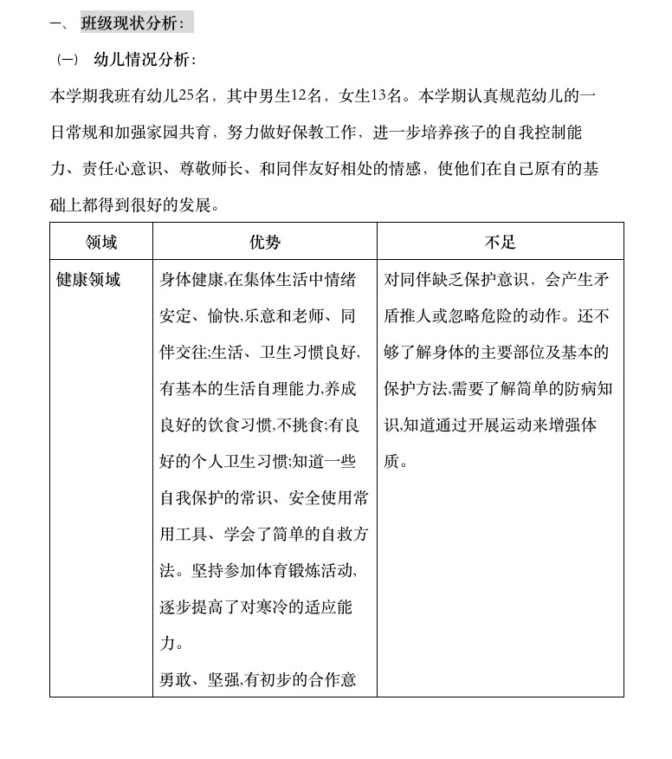
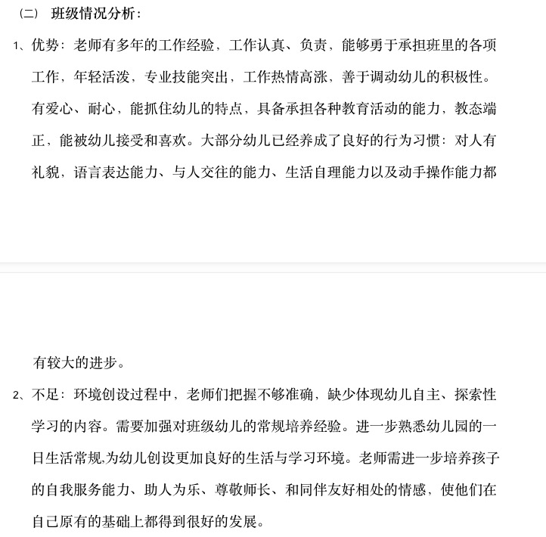
参考案例

Slide 13
2、工作任务和要求制定的原则
这一步就是要明确“做什么”，结合整个学期的大项工作来制定工作任务和发展目标，明确这学期要做哪方面的工作，根据现实需要和可能性，规定出一定时期内所应完成的任务和应该达到的工作目标。一般来说，老师可以先定大的目标，再定具体目标。

Slide 14
3、如何制定学期目标？
A
B
C
各领域
关键经验
幼儿的年龄及发展特点
班级幼儿
实际水平

Slide 15
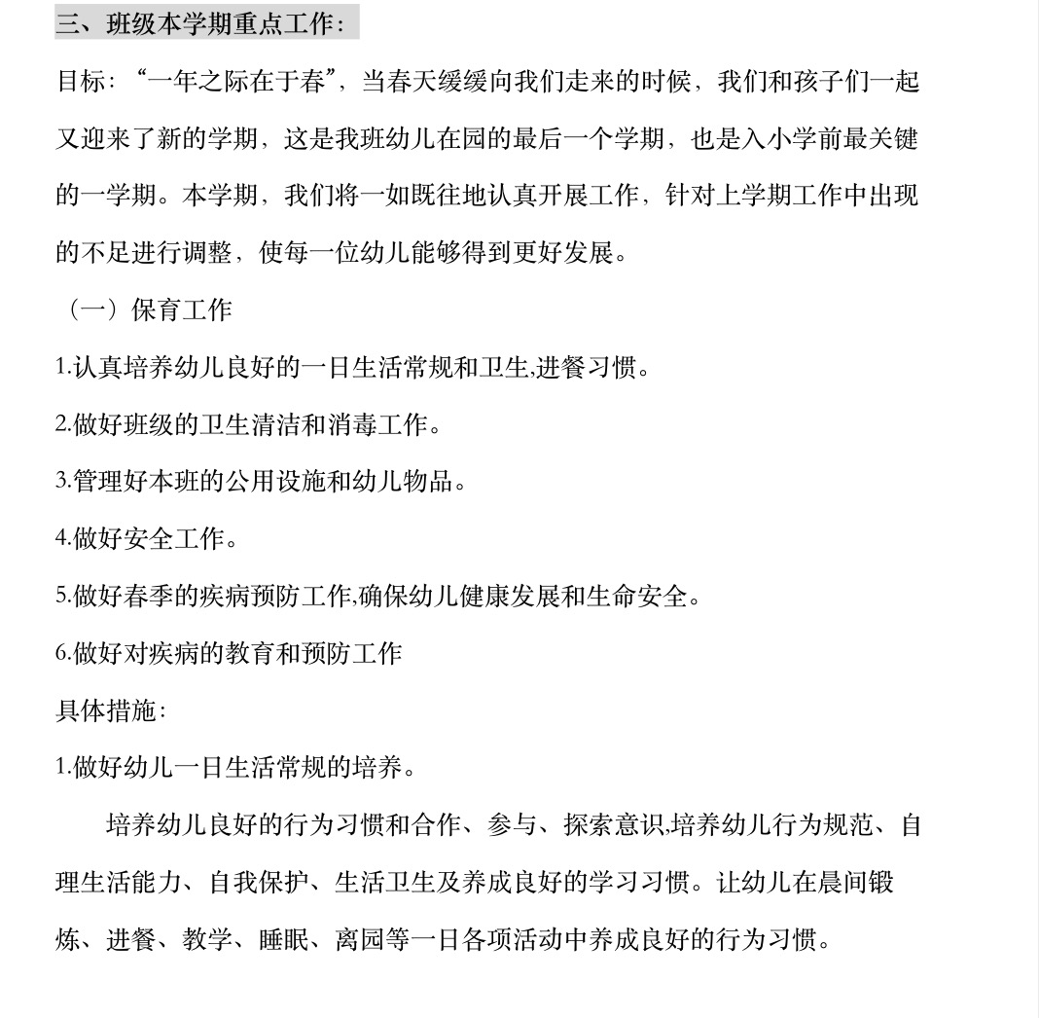
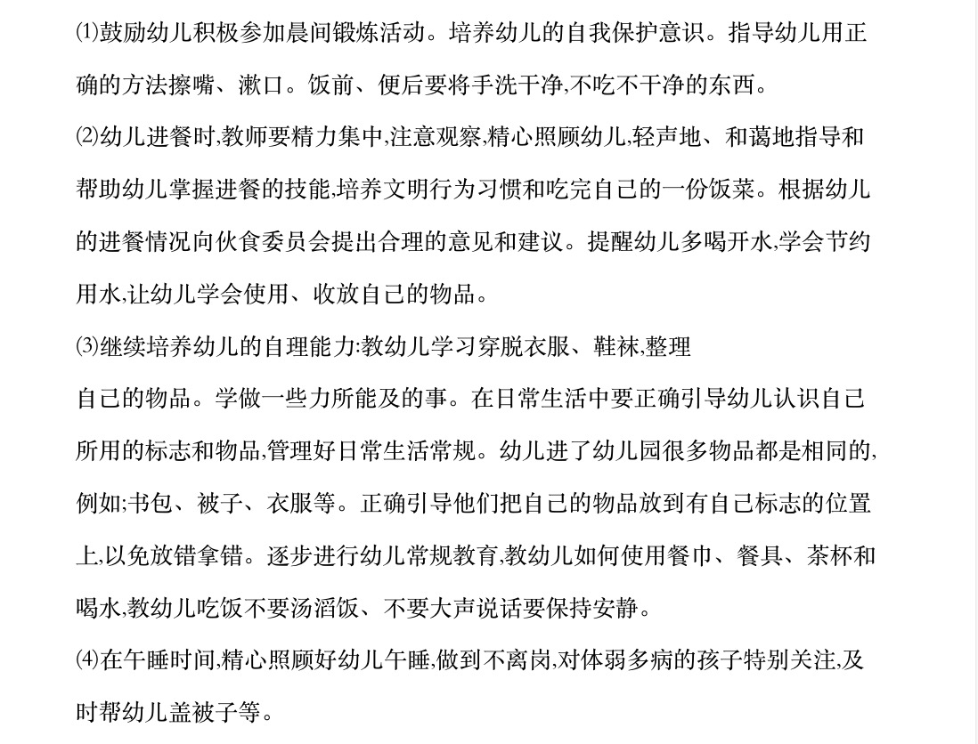
4、重点工作实施步骤和措施
这一步就是要明确“怎么做”。
教师可以结合园所班级，以月份或内容为线索明确工作的方法和步骤，采取什么样的措施，保证目标和具体事项的完成。

Slide 16
THANKS
谢 谢 观 看

